Slide 1
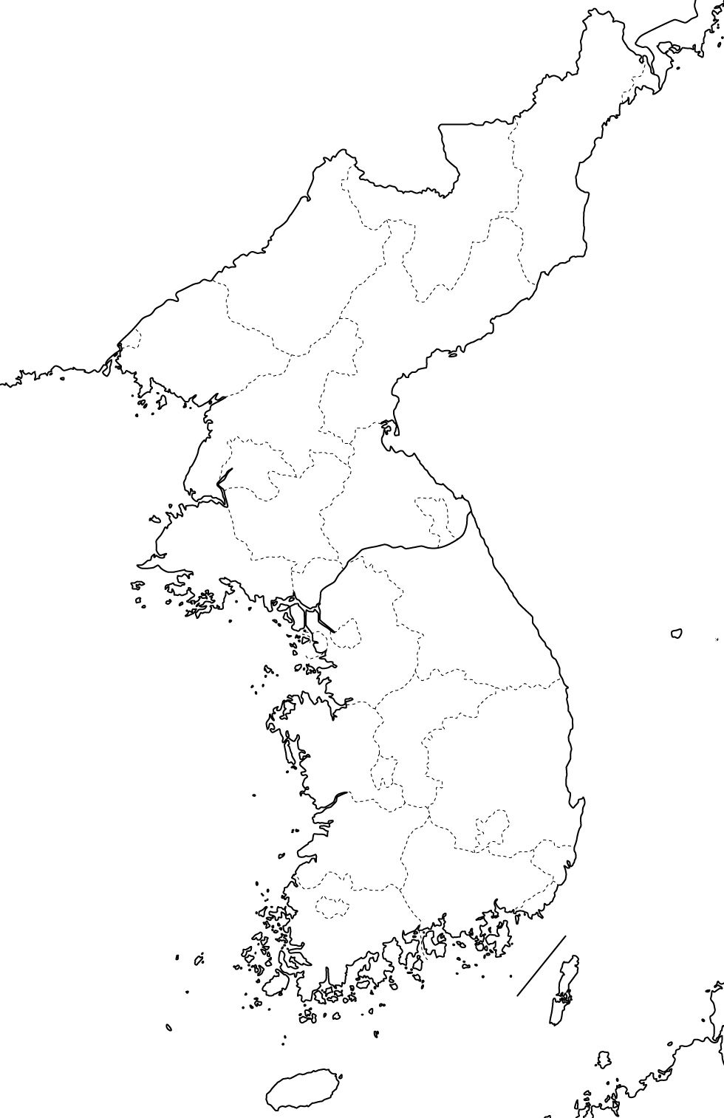
SFC朝鮮語研究室 2020年 春学期 ガイダンス 資料
2020年4月

Slide 2
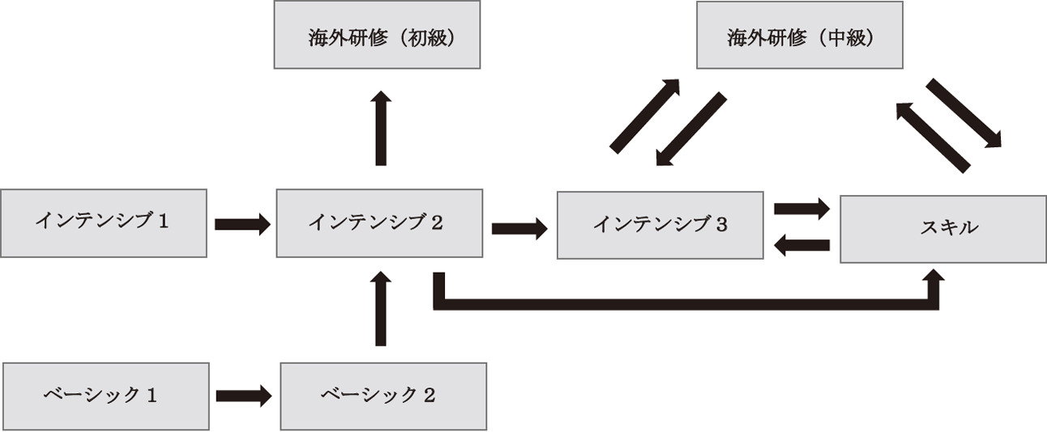
コースデザイン
柳町功研究会（社会科学系）
髙木丈也研究会（人文社会系）
各種講義科目
(韓国社会論/地域論/文化探究など)
大学院アカデミックプロジェクト

Slide 3
講義担当者(1)
◆専任教員
柳町功 Isao Yanagimachi ： 総合政策学部 教授
現代韓国論、東アジア経営史、財閥史（韓国・日本）
髙木丈也 Takeya Takagi ：総合政策学部 専任講師
朝鮮語学、方言学、談話分析
金泰仁 Taein Kim ： 総合政策学部 訪問講師(招聘)
朝鮮語学、朝鮮語意味論

Slide 4
講義担当者(2)
◆非常勤講師
中島仁 Hitoshi Nakajima 朝鮮語学
金恵珍 Hyejin Kim 朝鮮語学、語彙論、対照言語学
金新珏 Shingak Kim 朝鮮語学、社会言語学、社会音声学
徐旻延 Minjung Seo 社会言語学、朝鮮語学
柳川陽介 Yousuke Yanagawa 朝鮮文学

Slide 5
今学期の注意点
１．授業日程
授業期間：4/30(木)～7/22(水)＋試験(～7/31(金))
授業回数：12回＋試験
２．インテンシブの90分化
9:25-10:55（１限） 11:10-12:40（２限）
13:00-14:30（３限） 14:45-16:15（４限）
16:30-18:00（５限）

Slide 6
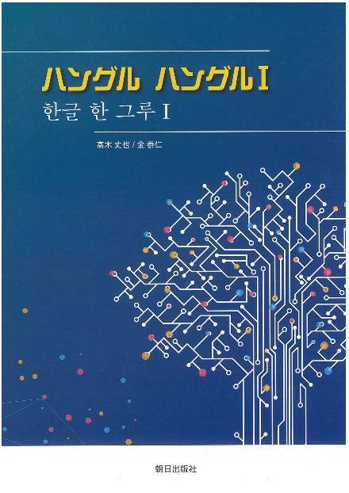
使用教材(1)
◎インテンシブ１、ベーシック１
『ハングル ハングルⅠ』(髙木丈也、金泰仁著、
朝日出版社、2020）
慶應生協 SFCのHPで購入
https://www.univcoop.jp/keio/news_4/news_detail_207914.html
※Amazonでの取り扱いはないので、注意。
◎ベーシック２
『SFC朝鮮語Ⅰ』(髙木丈也、金泰仁著、私家版、2019）
2019年秋学期のベーシック１と同じ教材を使用。

